Slide 1
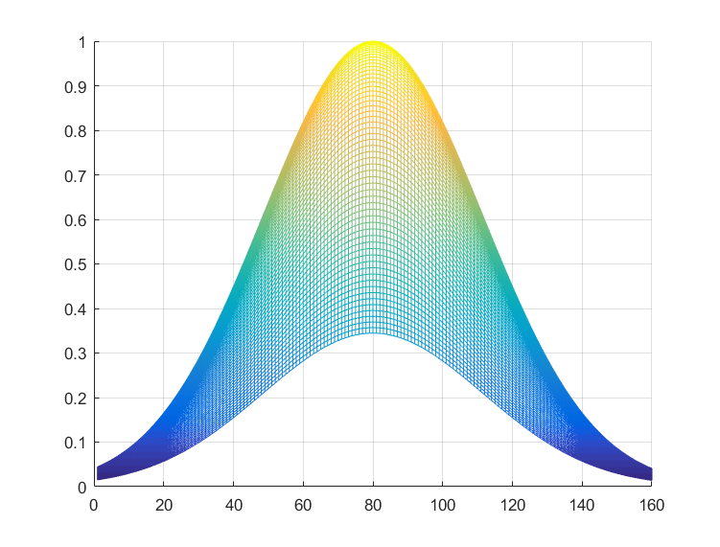
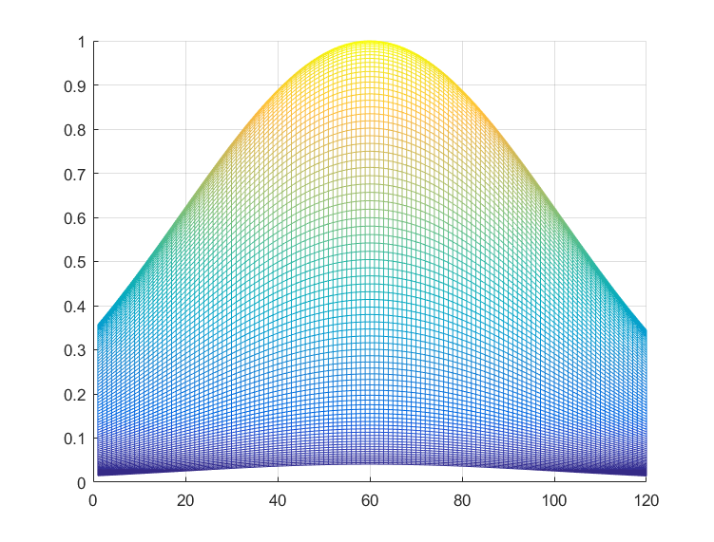
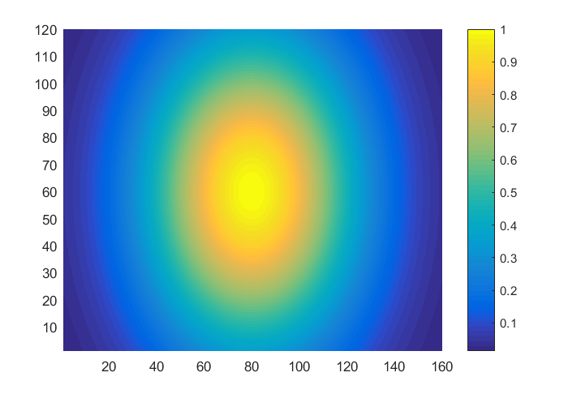
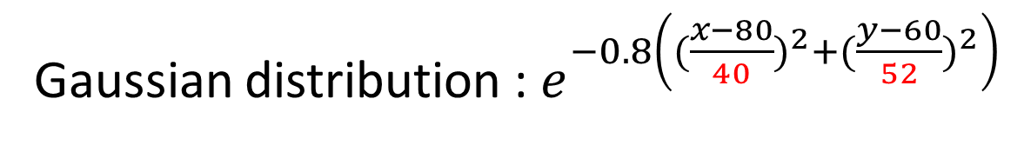
Gaussian distribution : $e^{−0.8\left({(\frac{x−80}{40})}^{2}+{(\frac{y−60}{52})}^{2}\right)}$

Slide 2
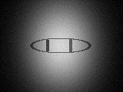
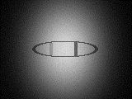
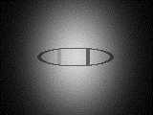
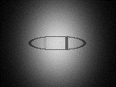
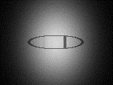
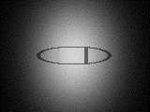
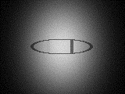
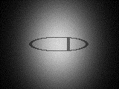
Noise distribution : Gaussian
Mean : 3.7
STD : 2.8
Gray Value Threshold Analysis
Gray Value : 135
Detection : POSITIVE
Gray Value : 60
Detection : POSITIVE
Gray Value : 50
Detection : POSITIVE
Gray Value : 40
Detection : POSITIVE
Gray Value : 10
Detection : POSITIVE
Gray Value : 9
Detection : NEGATIVE
Gray Value : 8
Detection : NEGATIVE
Gray Value : 0
Detection : NEGATIVE

Slide 3
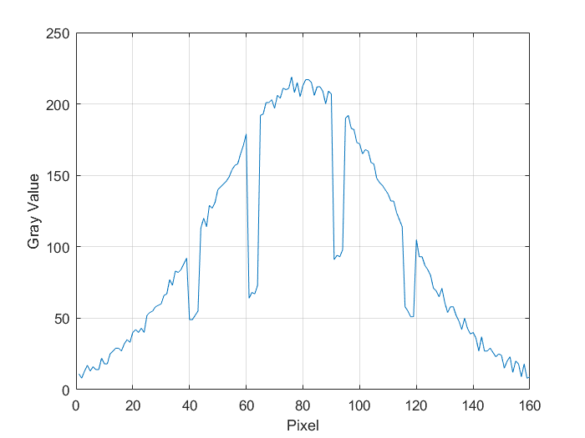
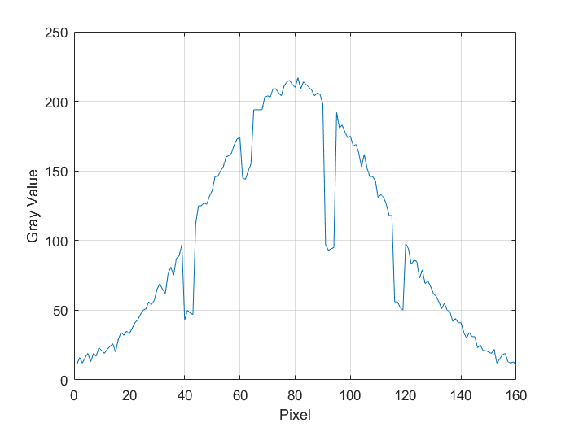
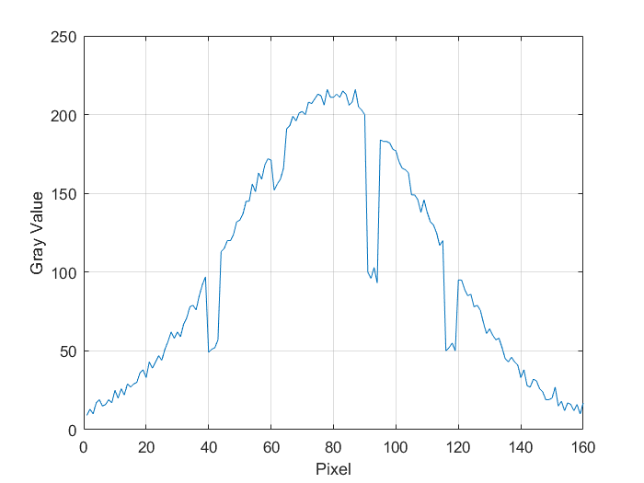
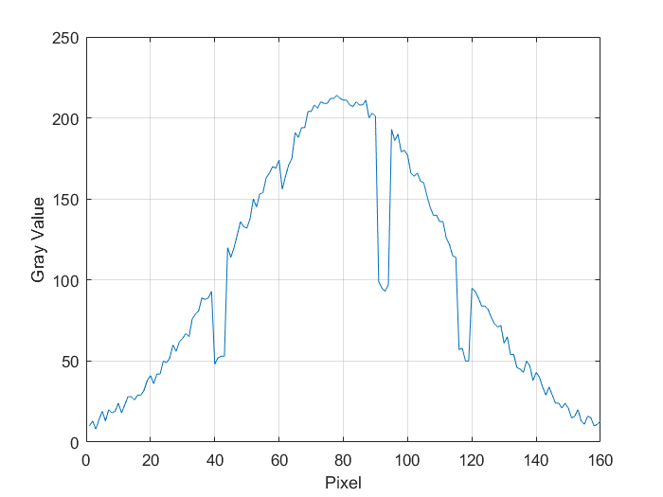
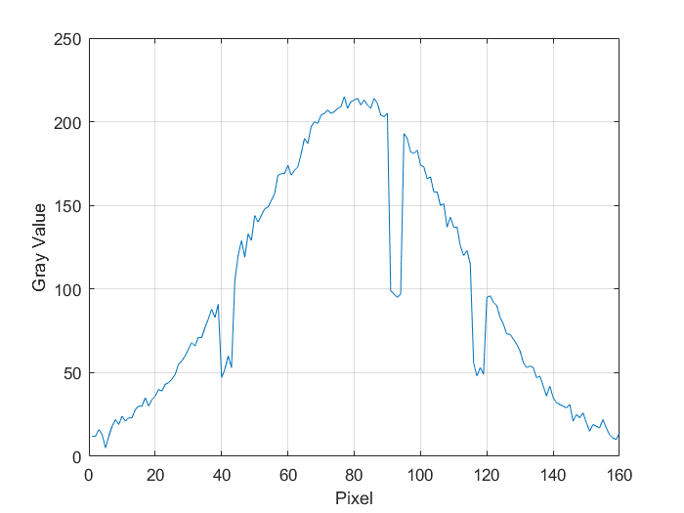
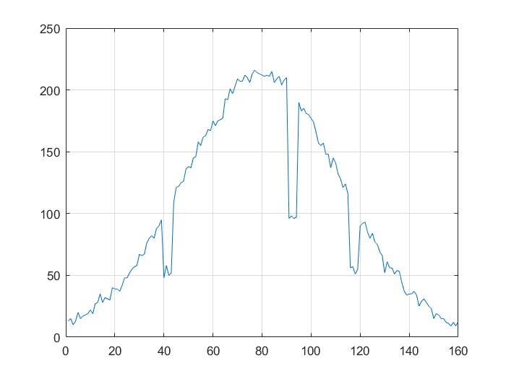
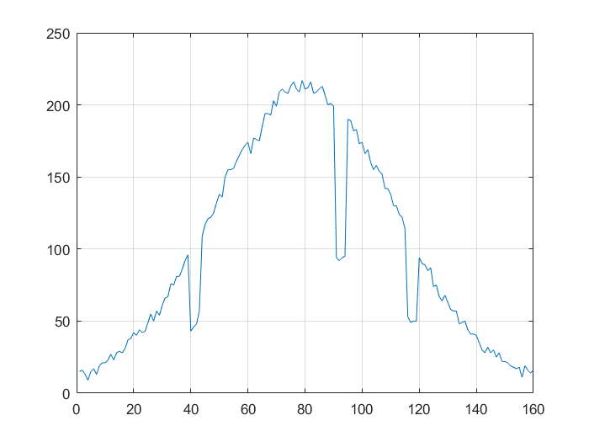
60
50
40
135
10

